Slide 1
Постановка
звука «Ц»
1 занятие
Сурдопедагог: Гурциева Л.Г.

Slide 2
Содержание:
1 занятие. Постановка звука «Ц».
2 занятие. Автоматизация звука «Ц» в позиции обратного слога.
3 занятие. Автоматизация звука «Ц» в позиции между гласными.
4 занятие. Автоматизация звука «Ц» в позиции прямого слога.
5 занятие. Автоматизация звука «Ц» в сочетании с наиболее употребимыми согласными.
6 занятие. Слуховое восприятие звука в тексте и знакомых словах.

Slide 3
Артикуляционная гимнастика

Slide 4
Бегемотик рот открыл,
Подержал.Потом закрыл.
Подразним мы бегемота —
Подшутить над ним охота.

Slide 5
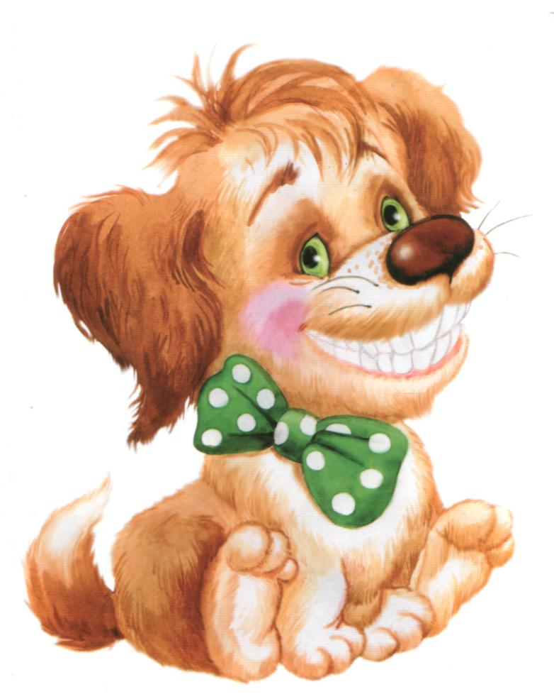
Улыбается щенок,
Зубки напоказ.
Я бы точно так же смог,
Вот, смотри. Сейчас.

Slide 6
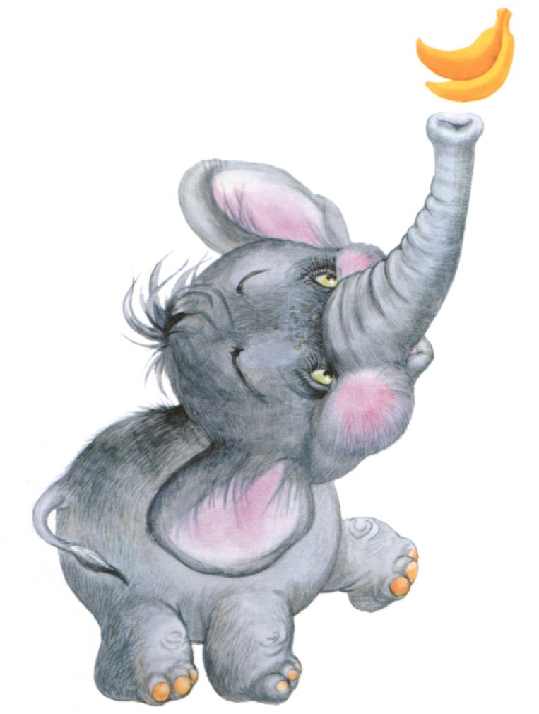
Хоботок слоненок тянет,
Он вот-вот банан достанет.
Губки в трубочку сложи
И слоненку покажи.

Slide 7
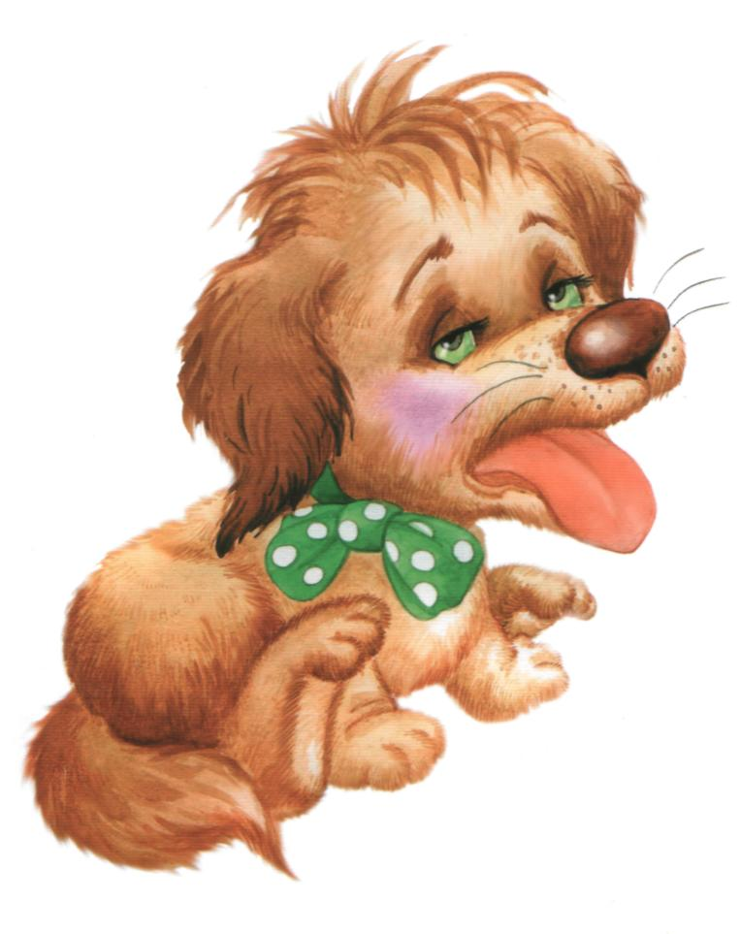
Устала собачка и дышит устало.
И даже за кошкою бегать не стала.
Широкий язык отдохнет, полежит,
И снова собачка за кошкой бежит.

Slide 8
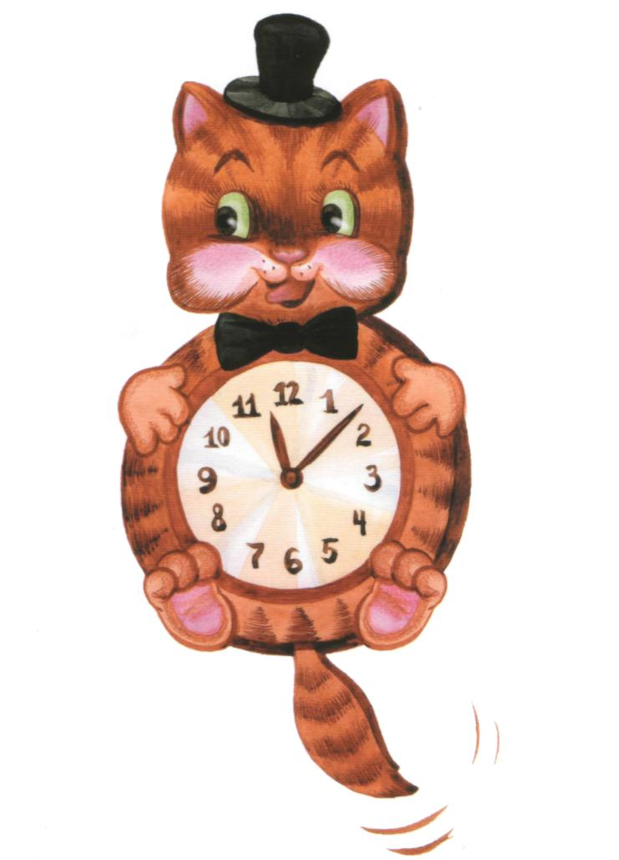
Язык, как маятник часов,
Качаться вновь и вновь готов.
Котенок улыбается,
Он, как и ты, старается.

Slide 9
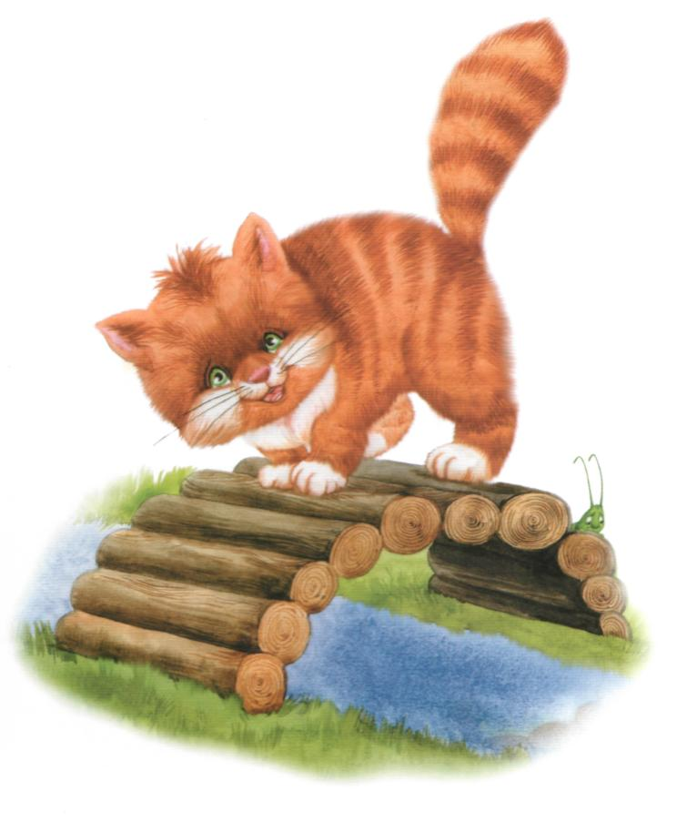
Выгни язычок, как спинку
Выгнул этот рыжий кот.
Ну-ка, рассмотри картинку:
Он по мостику идет.

Slide 10
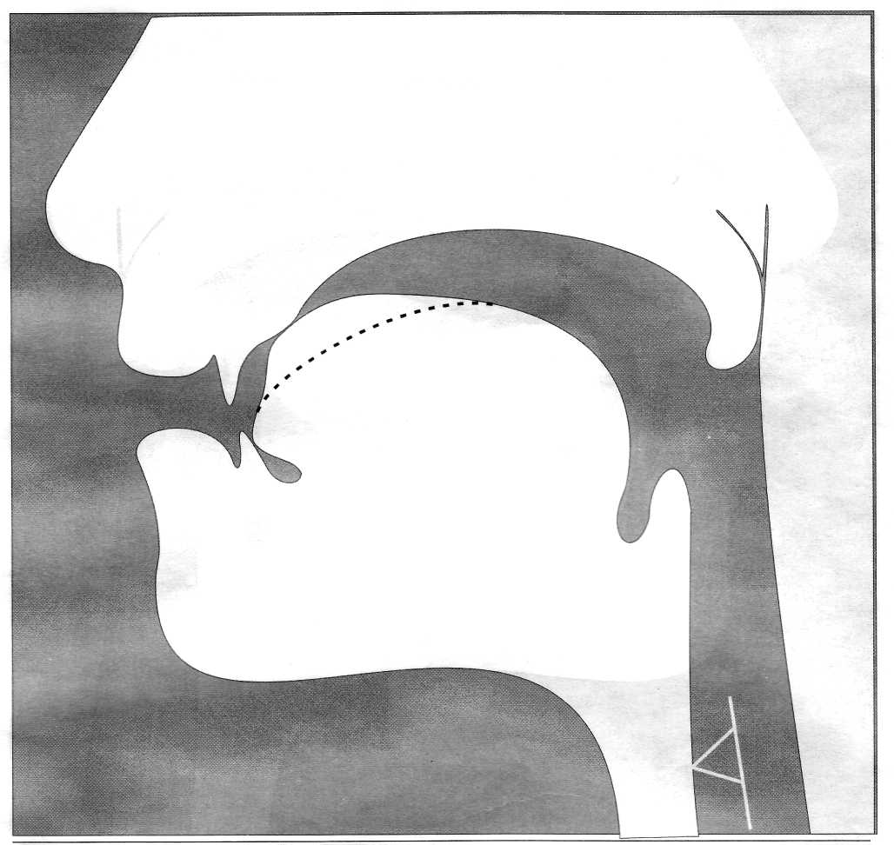
Артикуляционный профиль звука «Ц»
Вначале спинка языка круто выгнута и касается бу­горков за верхними зубами, кончик языка упирается в нижние зубы. Затем спинка языка опускается до положения, занимаемого при произне­сении звука [С], а кончик языка остается на месте. Голосовые связки отдыхают, горло не дрожит (нет голоса).

Slide 11
- Запомни: звук «Ц» - это два звука: ТС (Т и С).
- При звуке «Ц» язык упирается в нижние зубы.
- При звуке «Ц» нет голоса.

Slide 12
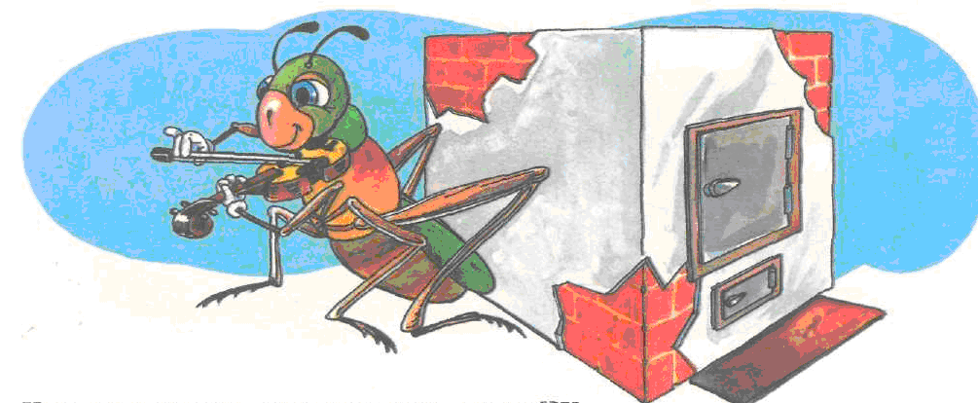
Изолированное произношение звука «Ц»
Жил-был сверчок за печкой, а у него была скрипка. Вечером сверчок любил играть на своей скрипке. Он легко касался смычком струн, и тогда получалась вот такая песенка: Ц-Ц-Ц... Попробуй и ты спеть так: Ц-Ц-Ц...

Slide 13
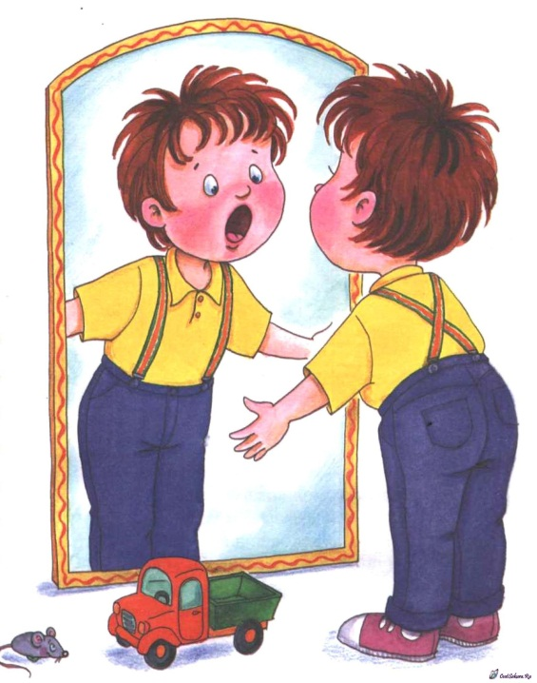
Задание на дом
Скажи звук «Ц».
Посмотри в зеркало и проверь,
правильно ли ты говоришь
этот звук.
Попроси воспитательницу проверить тебя.

